Slide 1
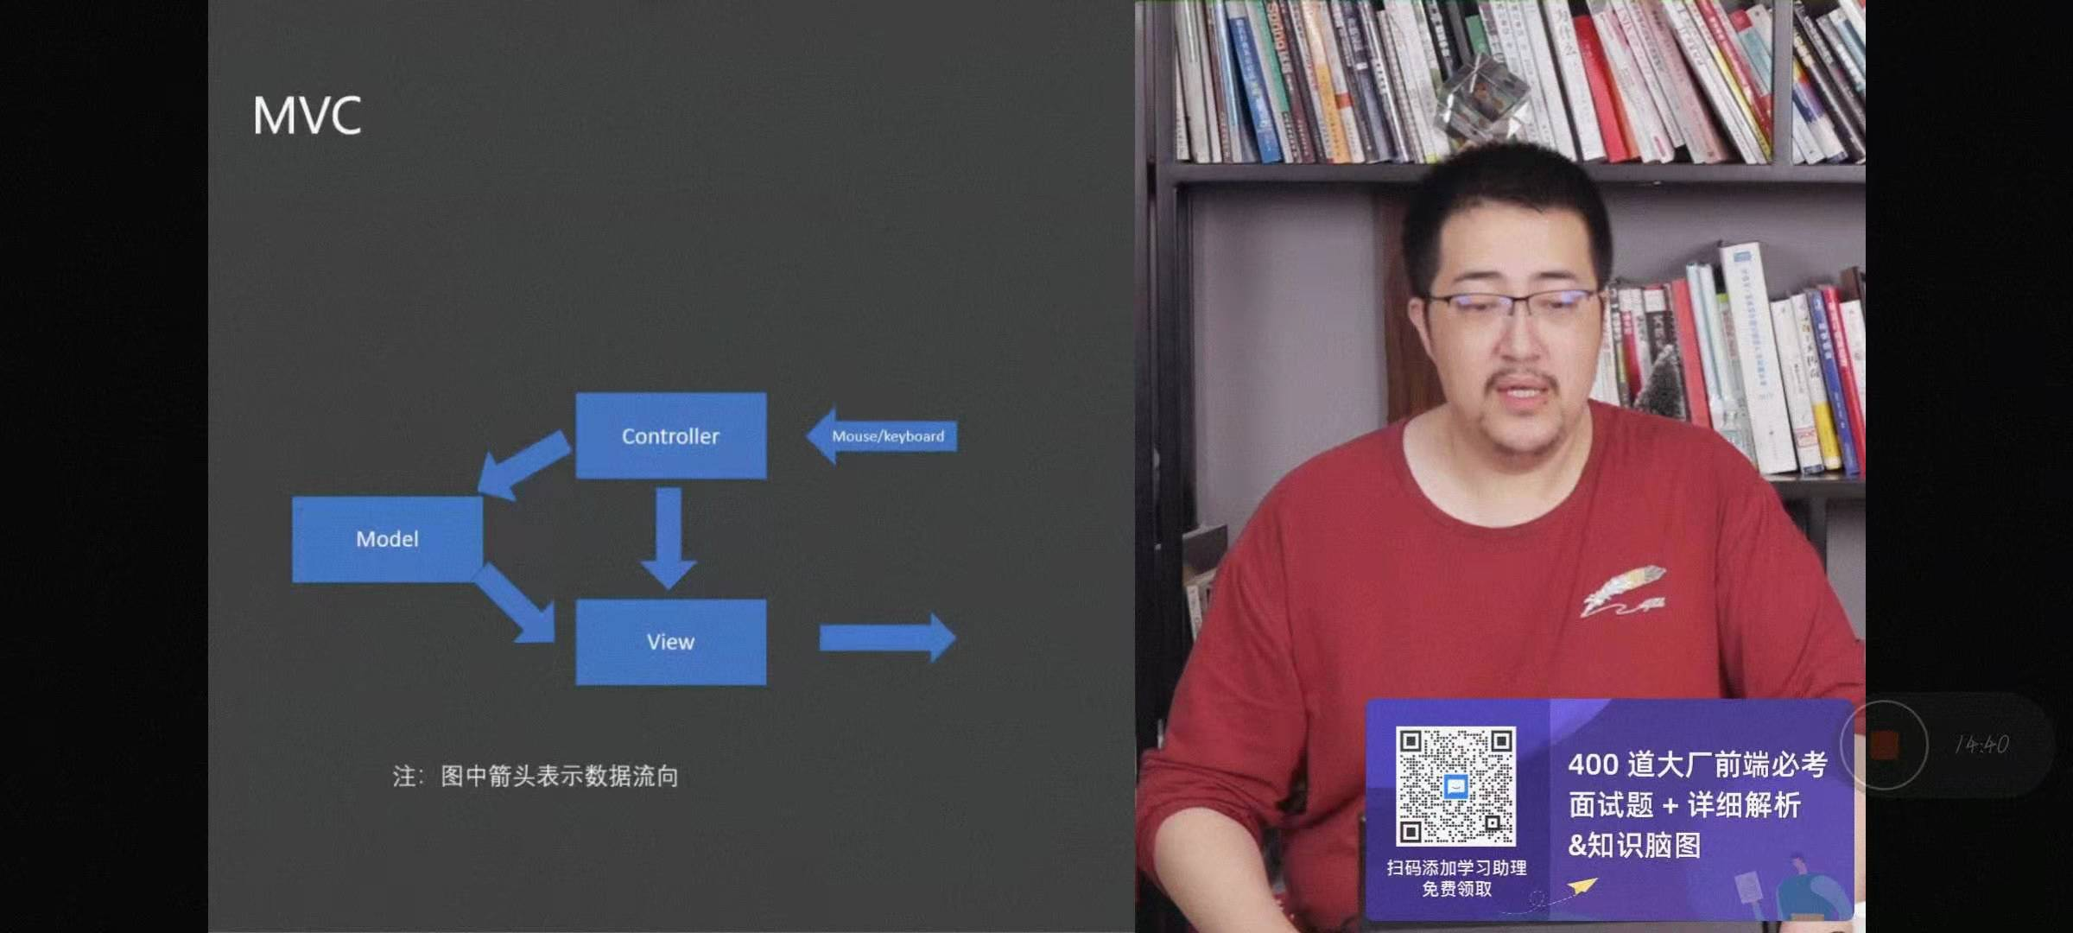
MVC，在70年代的一篇论文中提出，当时没有鼠标、操作系统也很弱，硬件输入设备和输出设备的界限比今天更为分离。输入设备过来的信号从Controller输入到MVC系统。而View输出信息给输出设备（显示器），中间可能经过Model，如图。
简而言之，原始MVC系统，Controller负责输入，View负责输出。Controller与View两点与外部系统（即硬件设备）都有交互接触。

Slide 2
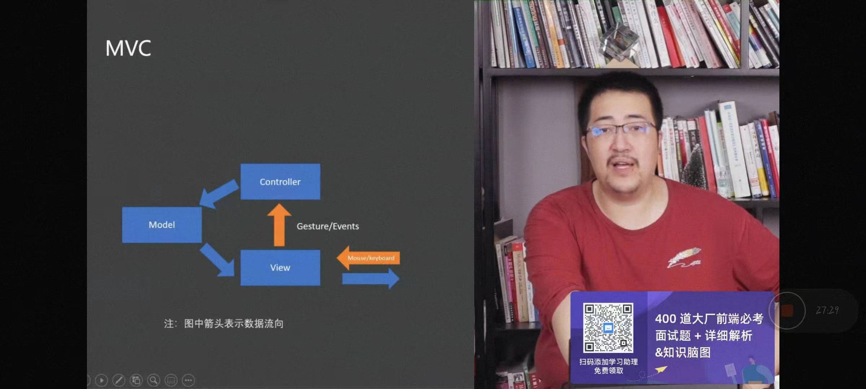
90年代，电脑硬件上有了鼠标，软件上操作系统有了视窗的概念。操作系统暴露给上层App应用的view拥有了输入信息。90年代提出的MVC适应这一变化，View依赖操作系统提供的view，拥有输出给显示器的信息也拥有输入设备过来的信息。Controller的上游由外围输入设备，变成了MVC系统内的View。抽象成Events的输入信号从View传给Controller。
简而言之，90年代MVC，View负责输入输出，View一点与外部系统（即操作系统）交互接触。

Slide 3
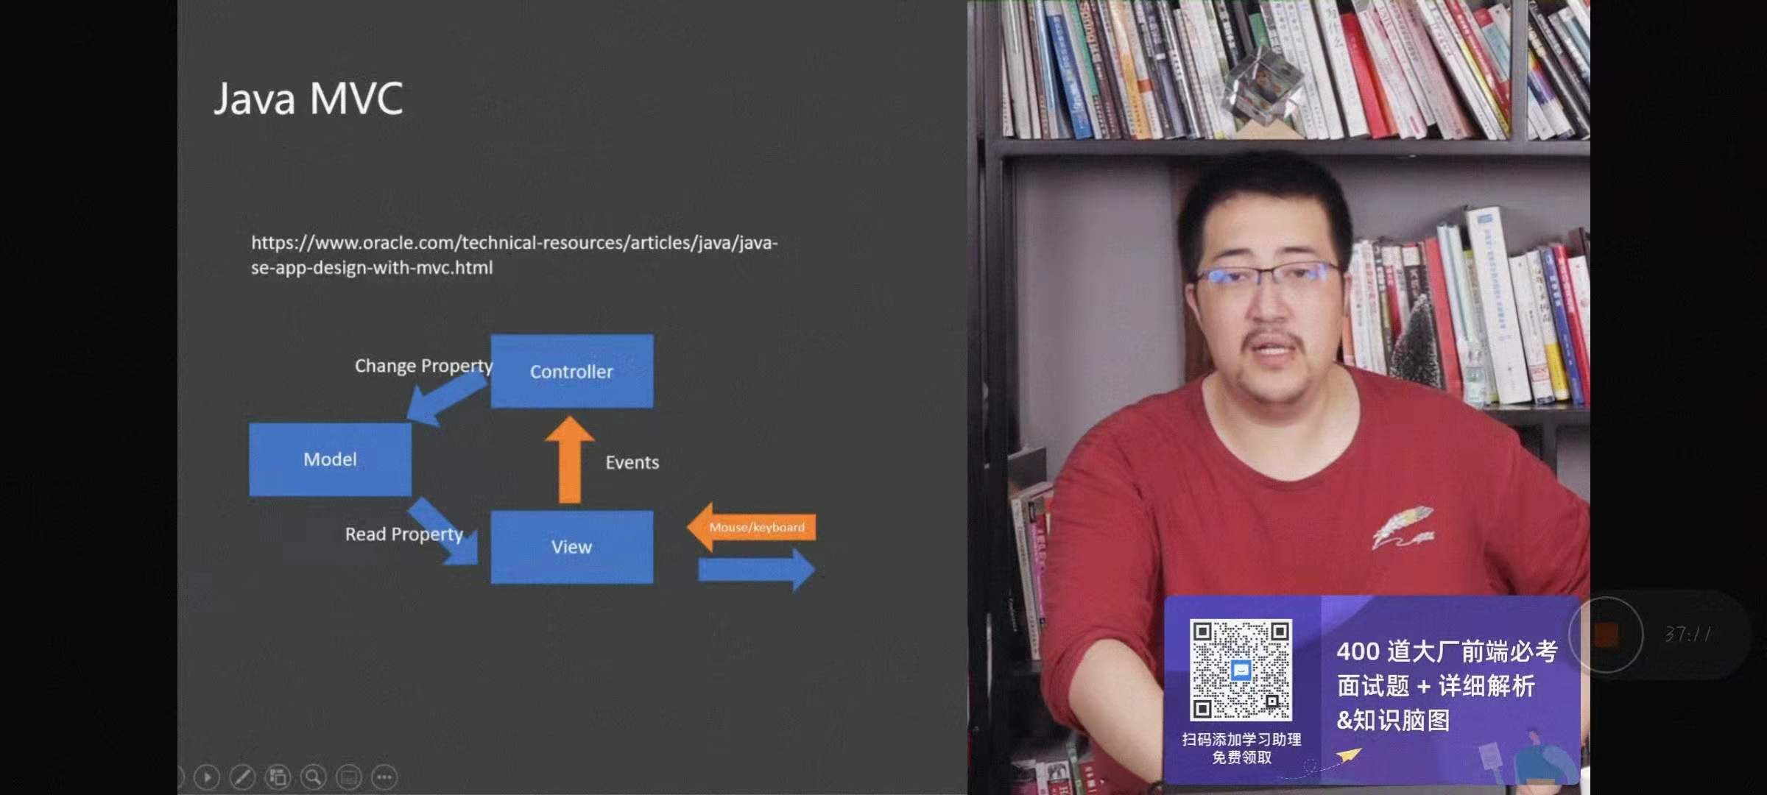
Java MVC是基于90年代单机MVC实现的

Slide 4
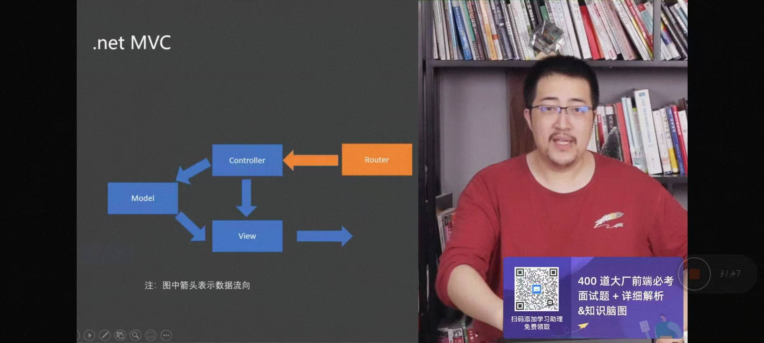
90年代同时web server BS架构兴起，又提出了适应Browser/Server结构的MVC系统。BS下的后端MVC，Controller（更不要说View）接触不到前端的输入硬件，所以退而求其次，输入信号抽象为URL-router，输入给Controller进入到MVC系统内。View也不再直接输出给显示器，而是输出http响应。
简而言之，web MVC结构与70年代MVC结构一模一样，Controller负责输入，View负责输出。但输入输出的内容物发生极大变化。

Slide 5
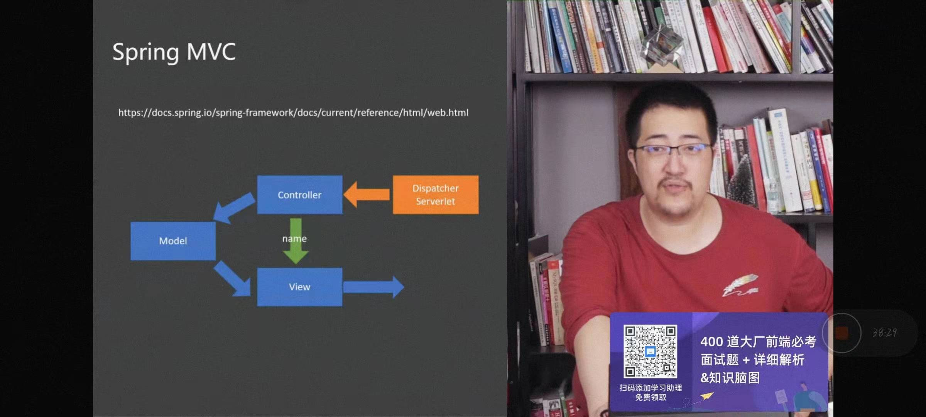
Spring MVC是基于web MVC实现的。

Slide 6
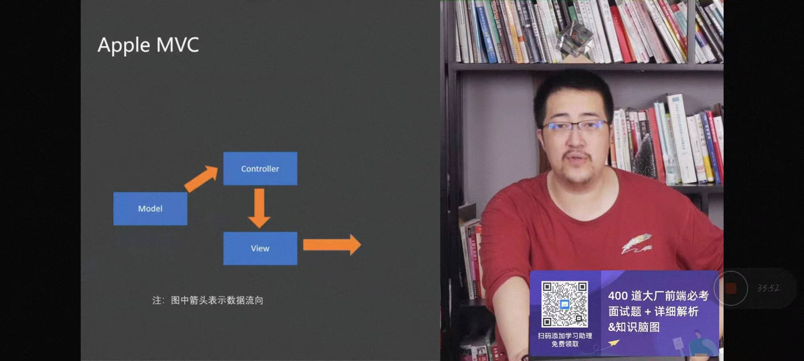
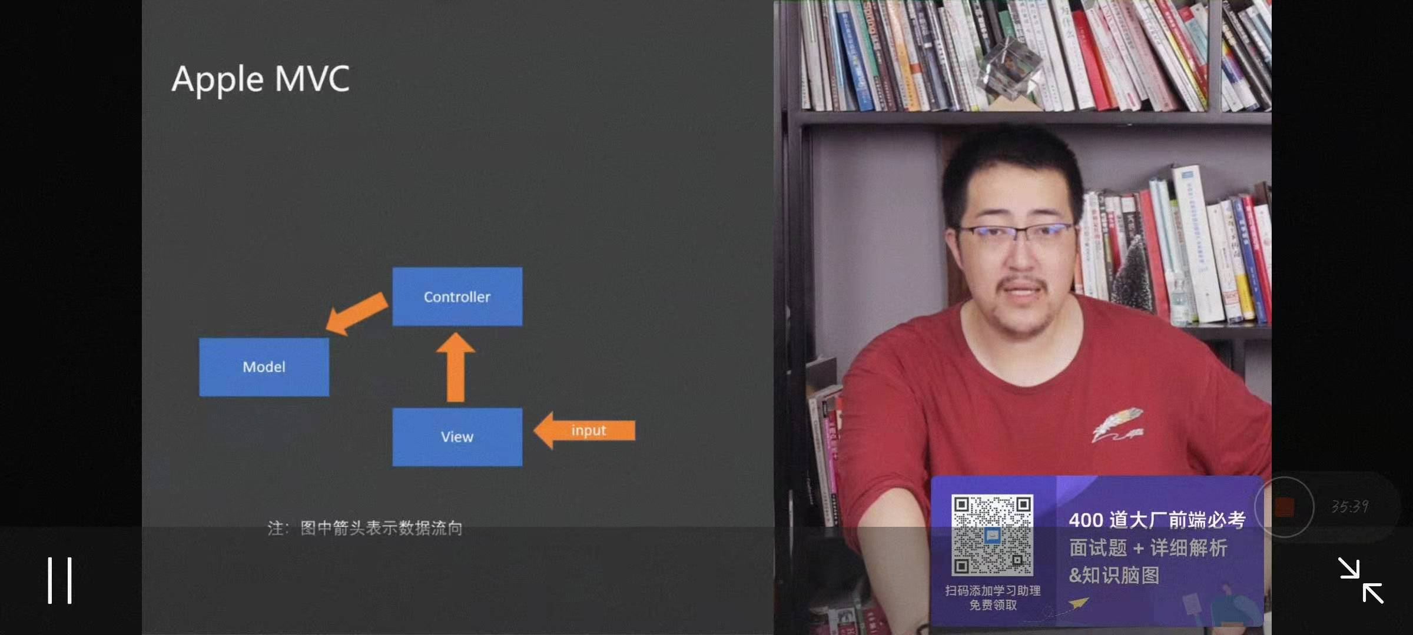
Apple 产品中MVC 实现的信息流就如同这家公司一样，依然不走寻常路

Slide 7
总结：
分离Model和View是各个版本MVC都倡导的主要目标。
浏览器中的DOM是接近90年代MVC中的View，因为DOM中是有硬件输入信息的。Controller就像事件监听函数。
MVVM与微软渊源极大。

